Slide 1
UNIVERZITA PARDUBICE
Základy fyzické bezpečnosti UPCE
Ing. Martin Hnízdo

Slide 2
Pohled na bezpečnost
Bezpečnostní situace – UPCE, lokální, ČR - v ČR poměrně klidná a bezpečná, je ale třeba se neustále preventivně připravovat.
Objekty a akce UPCE – jsou tzv. měkkými cíli, tedy místy, kde dochází k vysoké koncentraci osob a nelze je 100% chránit proti násilným útokům.
Fyzická bezpečnost – se zabývá bezpečím osob z pohledu jejich životů a zdraví osob a ochranou majetku proti různým hrozbám. V ČR není žádná zákonná norma, která by upravovala tu oblast pro prostředí vysokých škol.
Cílem je systematicky budovat a zlepšovat bezpečnost, z tohoto důvodu trvale zvyšujeme bezpečnostní standardy a další aktivity.
Aktuálně: MŠMT podpořilo vznik bezpečnostní skupiny pro VŠ

Slide 3
Druhy bezpečnosti
Bezpečnost na pracovišti - BOZP
Bezpečnost při práci - zamezit vzniku ohrožení a poškození osob
Požární bezpečnost - PO
Ochranu života a zdraví osob a majetku před požáry
Fyzická bezpečnost + ochrana měkkých cílů
Ochrana majetku – budov, vybavení, know-how
Ochrana osob – ochrana měkkých cílů
Kybernetická bezpečnost
Ochrany sítí, dat, zařízení, aplikací
Informační bezpečnost + GDPR
Ochrana citlivých informací
Pomoc a podpora:
První pomoc - okamžitá pomoc poskytnutá zraněnému
Psychosociální bezpečnost - podpora duševního a fyzického zdraví
Ochrana měkkých
cílů
BOZP
Fyzická bezpečnost
Požární bezpečnost
Kybernetická bezpečnost
Informační bezpečnost
Psychosociální bezpečnost

Slide 4
Bezpečnostní politika UPCE
Bezpečnostní politika a strategie - fyzické bezpečnosti UPCE
Nastavení a organizace bezpečnosti
Bezpečnostní a krizový management
Zřízení poradní skupiny rektora
Manažer fyzické bezpečnosti
Spolupráce s PČR (a složkami IZS)
Bezpečnostní dokumentace - příprava
Analýza hrozeb a rizik
Krizové plány - postupy a řešení mimořádných událostí
Provozní řády a dokumentace bezpečnosti
Postupy a informace k bezpečnosti
Školení a nácviky
Mimořádných událostí + ochrana měkkých cílů
První pomoc

Slide 5
Pilíře fyzické bezpečnosti
Fyzická bezpečnost je provázaný systém, který vyžaduje souběžnou interakci v základních pilířích, které musí být ve vzájemnou souladu.
Bezpečnostní a krizový management
Strategie a krizové řízení
Režimová opatření
Směrnice a provozní řády
Fyzická ostraha
Ostraha a recepční služba
Technické zabezpečení
Bezpečnostní technologie (PZTS, ACS, CCTV…)
Mechanické prostředky (dveře, zámky…)
Školení a informace
Vzdělávací činnost
FYZICKÁ
BEZPEČNOST
UPCE

Slide 6
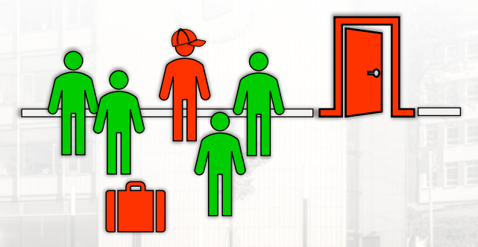
Základní principy bezpečnosti
Tyto principy jsou základními znalostmi, který by každý zaměstnanec a student měl znát. Jedná se o základní přístup k osobní bezpečnosti, která se dotýká nejen nás samotných, ale také našeho okolí.
Znalost prostředí a bezpečnostních principů
Znalost objektu, ostrahy, únikových cest, možnosti úkrytu, atd.
Znalost principů a metod bezpečnosti - U.S.B.
Pozornost a všímavost (otevřené oči 24/7)
detekce podezřelého chování a negativních událostí
Abnormality prostředí, podezřelé osoby, podezřelé chování, předměty, aj.
včasné vyhodnocení a okamžité předání informací
Informuj – informace jsou základ (když něco vidíš, řekni to)
v případě zjištění abnormalit - informuj … UPCE
sleduj důležité informace
Včas reaguj na situaci
metody U.S.B. a školení

Slide 7
Informace jsou základ
Pokud se důležité informace nedostanou k osobám, které situaci mohou řešit, nelze incidentům předcházet, včas na ně reagovat, vyhodnocovat je, ani jinak řešit.
Podle situace a vyhodnocení informuj:
Ostraha, recepce, správce
Nadřízený, tajemník
Bezpečnostní management
IZS (PČR, HZS, ZZS, MP)
Znám-li své prostředí, mohu vyhodnotit, co se vymyká nebo nezapadá do prostředí.
řešení situace
koordinace
s PČR

Slide 8
Útok ozbrojeného útočníka
I když ČR patří mezi nejbezpečnější země na světě a nic nenasvědčuje tomu, že by VŠ měly být cílem takového útoku, je nutné znát postupy, jak reagovat v takové situaci.
Způsoby útoků útočníka jsou různé:
Verbální agrese s potenciálem přerůst do fyzického napadení
Střelné zbraně, Chladné zbraně – nože, mačety, …
Žhářství, Umístění výbušniny (vč. falešného oznámení)
Nájezd vozidla, Výhružky, atd.
Celosvětově doporučovaný postup pro chování osob v místě násilného útoku je označován jako Uteč – Schovej se – Bojuj.

Slide 9
Metody U.S.B. – UTEČ / SCHOVEJ SE / BOJUJ
Ochrana měkkých cílů spočívá primárně v ochraně lidí, kteří jsou cílem násilného útoku. Smyslem je synergicky doplnit systém ochrany osob a bezpečnosti.
Pro pochopení vhodné reakce v případě probíhajícího ozbrojeného útoku využijte instruktážní videospot Policie ČR „Utíkej, schovej se, bojuj!“ , který je dostupný na:
Policie ČR: Utíkej, schovej se, bojuj! (youtube.com)
Jedná se koncept tzv. cesty k přežití, který je založen na třech krocích:
Utíkej!
Schovej se!
Bojuj!

Slide 10
Metody U.S.B. – „UTEČ“
UTÍKEJ – pokud je to bezpečné
Pokud máte možnost využít únikovou cestu, utečte!
Pohybujte se potichu – ven z budovy, do neveřejných prostor,…
Své osobní věci a cennosti nechte tam, kde jsou
Pokud je to možné, pomozte ostatním s útěkem, pokud se tím sami neohrozíte
VARUJ a volej pomoc (PČR)
Varujte ostatní před vstupem do nebezpečné zóny
Z bezpečí zavolejte pomoc na číslo 158.

Slide 11
Metody U.S.B. – „SCHOVEJ SE“
SCHOVEJ SE - pokud nemáte/nevíte kam utéct nebo to nelze
Pokud nemůžete utéct do bezpečí - Najděte úkryt
Zamkněte nebo zablokujte dveře
Schovejte se za pevné předměty a stěny
Schovejte se pod stůl, za skříň, držte se dál od dveří, oken a skla
Přepněte svůj telefon do tichého režimu, zůstaňte potichu
Zhasněte světla, vypněte zvuky,
VARUJ
Pokud to situace dovolí, volejte pomoc na číslo 158
Pokud nemůžete mluvit, držte telefon ať je slyšet, co se děje
Můžete napsat na 158 i SMS

Slide 12
Metody U.S.B. – SCHOVEJ SE

Slide 13
Metody U.S.B. – SCHOVEJ SE - (barikáda)

Slide 14
Metody U.S.B. – „BOJUJ“
BOJUJ - pokud nezbývá jiná možnost
Pokud je váš život v přímém ohrožení, bojujte!
Snažte se zneškodnit útočníka
Jednejte rychle, násilně, agresivně, brutálně a zákeřně.
Použijte jakékoliv předměty, které se dají využít jako zbraně
Židle, hasicí přístroj, monitor, tužka, nůžky, kabel, klíče, batoh, …
Ve více lidech – útočte najednou
Jednejte maximálně efektivně
Útok směřujte na kritické místa (oči, krční tepny, genitálie, solar plexus)

Slide 15
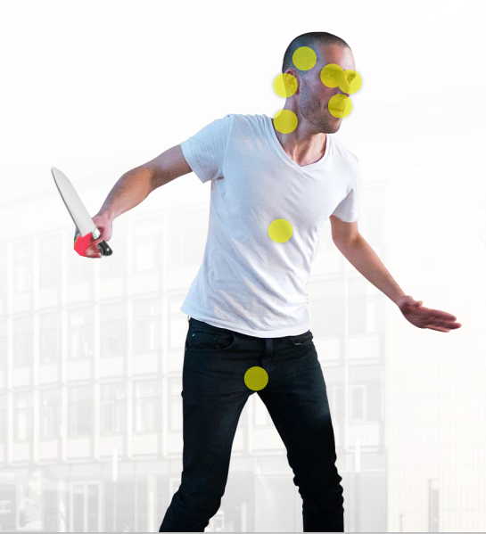
Metody U.S.B. – „BOJUJ“

Slide 16
Postup po příjezdu POLICIE
Když na místo dorazí bezpečnostní složky:
Zůstaňte v klidu a poslouchejte instrukce
Ruce držte vždy ve viditelné pozici (odložte vše z rukou)
Vyvarujte se křiku a divoké gestikulaci
Poskytněte informace o útočníkovi
počet, zbraň, vzhled, oblečení, směr pohybu,…
Poslouchejte instrukce
Mějte na paměti, že nejdříve je nutné eliminovat útočníky a pomoc zraněným je již na cestě.

Slide 17
Postup při oznámení události
Včasné zavolání může zachránit životy
Volejte pokud to situace dovolí (lze i napsat SMS na číslo 158).
Upřesněte místo, kde se nacházíte
Znalost názvů a adres objektů UPCE
Svými slovy sdělte, co se stalo
Odpovídejte na dotazy operátora
Hovor ukončete, až po výzvě operátora
Důležité kontakty:
158 – Policie ČR
155 – Zdravotnická záchranná služba
150 – Hasičský záchranný sbor
156 – Městská policie
112 – Tísňové volání - HZS

Slide 18
Školení a informace
UPCE v rámci bezpečnosti připravila:
webovou stránku www.upce.cz/sos
zde najdete důležité telefonické kontakty na recepce,
doporučené postupy, užitečné kontakty, atd.
online vzdělávací kurz v LMS moodle.upce - "Řešení krizových situací„
realizuje školení a nácviky při mimořádných událostech
UPCE spolupracuje s bezpečnostními složkami ČR
koordinuje bezpečnost s MŠMT

Slide 19
Fyzická bezpečnost UPCE
Ing. Martin Hnízdo
martin.hnizdo@upce.cz

